Slide 1

ТЕМА 3.2 МАССИВЫ И МЕТОДЫ РАБОТЫ С МАССИВАМИ В JAVASCRIPT

Slide 2

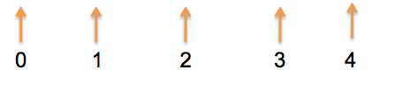

Массивы, когда переменных не хватает…
var a = [456, “lalala”, 12.78, true];
Массивы – упорядоченный, сгруппированный набор элементов.
2

Slide 3
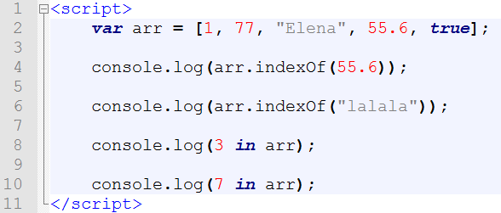
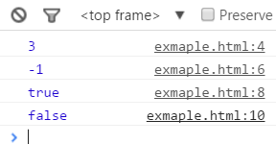
Массивы это коллекция пар «ключ => значение».
0 => 1;
1 => 77;
2 => “Elena”;
3 => 55.6;
4 => true;
arr.length == 5
В классических массива все ключи – числа, как правило нумерация начинается с 0, и идёт без пропусков.
3

Slide 4

Ассоциативные массивы
Массивы это хранилища пар «ключ=>значение», но ключом может выступать не только целые числа.
4

Slide 5
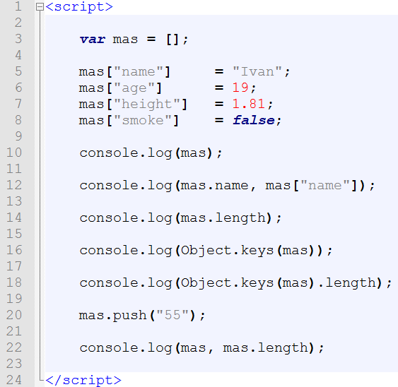
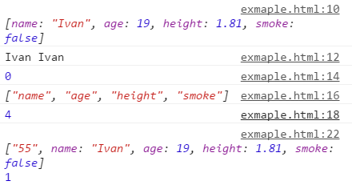
Ассоциативные массивы
Массивы это хранилища пар «ключ=>значение», но ключом может выступать не только целые числа.
5

Slide 6
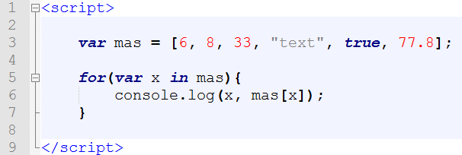
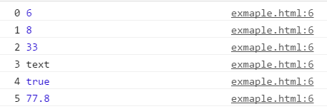
Цикл for/in
Цикл for/in позволяет перебрать ключи массива не заворачиваясь с их количеством.
6

Slide 7
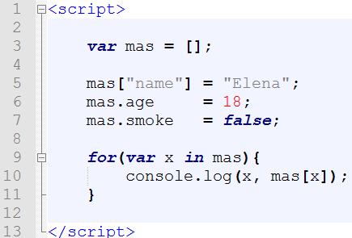

Цикл for/in и ассоциативные массивы
Цикл for/in позволяет перебрать ключи массива не заворачиваясь с их количеством.
7

Slide 8
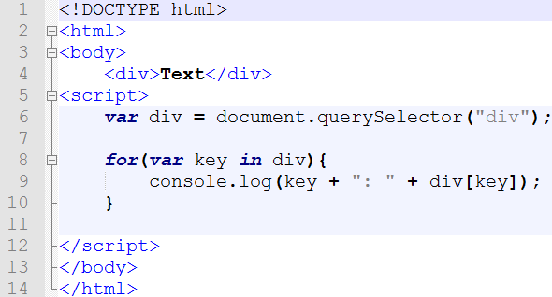
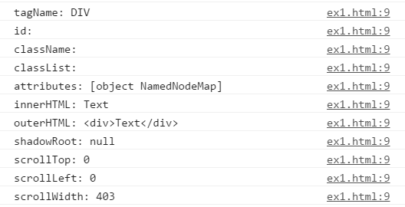
Цикл for/in и свойства HTML элементов
Цикл for/in хороший инструмент для перебора свойств HTML элементов.
8

Slide 9
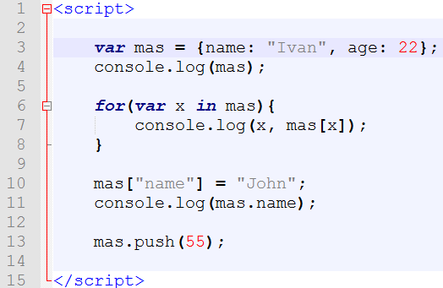
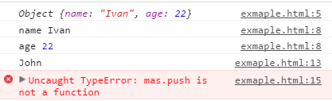
Объекты как ассоциативный массив
Объекты в JavaScript также можно использовать как ассоциативный массив, но в таком случае не будут доступны методы-помощники.
9

Slide 10
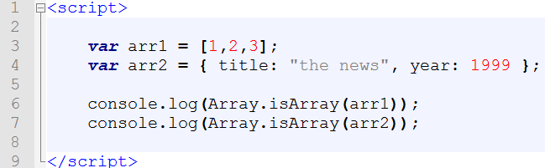

Как отличить массив от объекта
Метод Array.isArray() возвращает true если полученный объект является классическим массивом [ ], и false во всех остальных случаях.
10

Slide 11
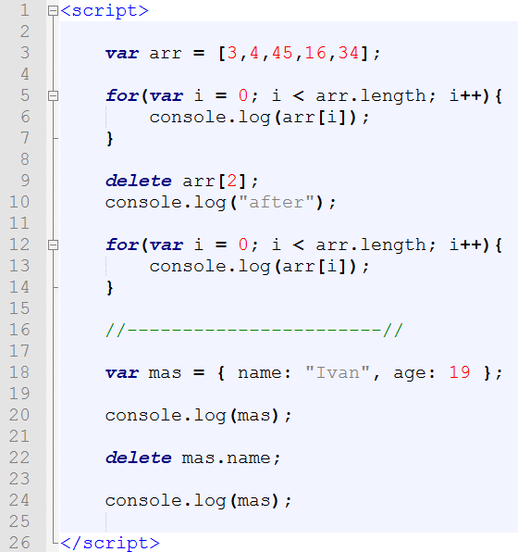
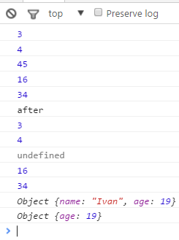
Удаление элементов массива
Удаление элементов массива по сути образовывает «дырки».
11

Slide 12
Задача
Разработать скрипт, проверяющий знания (умение) таблицы умножения двузначных чисел. Скрипт должен задать пользователю 12 задач на умножение двузначных чисел. По результатам проверки, пользователю выставляется оценка, а также выводиться два списка: верных ответов, и ошибочных ответов, указанием какой ответ был правильный.
12

Slide 13
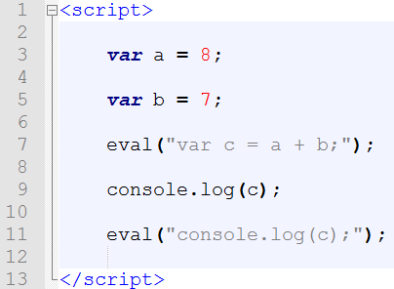
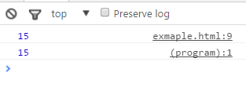
eval
eval() выполняет JavaScript код, представленный строкой.
Категорически не рекомендуется использовать!!!
13

Slide 14
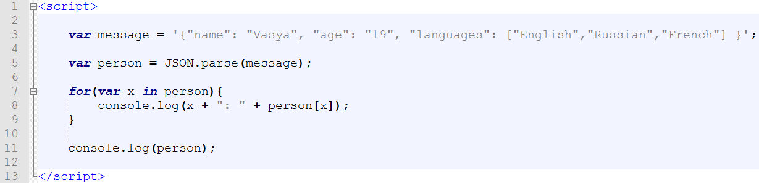
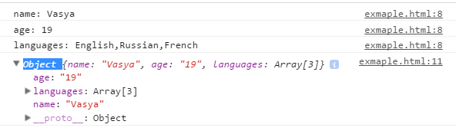
JSON http://www.json.org/json-ru.html
Декодирование из JSON
JSON - текстовый формат текстовый формат обмена данными, основанный на JavaScript и обычно используемый именно с этим языком. А по простому, это текстовый формат передачи массивов и объектов в JS.
14

Slide 15
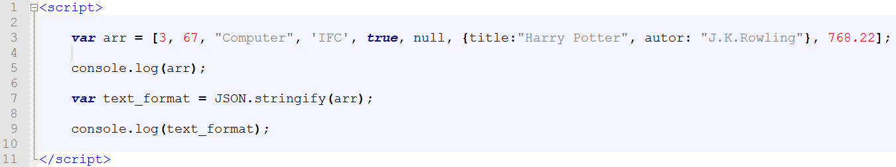
JSON http://www.json.org/json-ru.html
Кодирование в JSON
JSON - текстовый формат текстовый формат обмена данными, основанный на JavaScript и обычно используемый именно с этим языком. А по простому, это текстовый формат передачи массивов и объектов в JS.
15

Slide 16
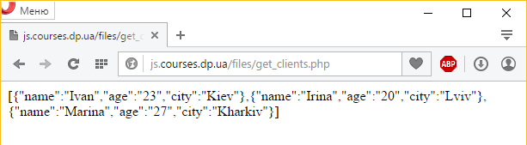
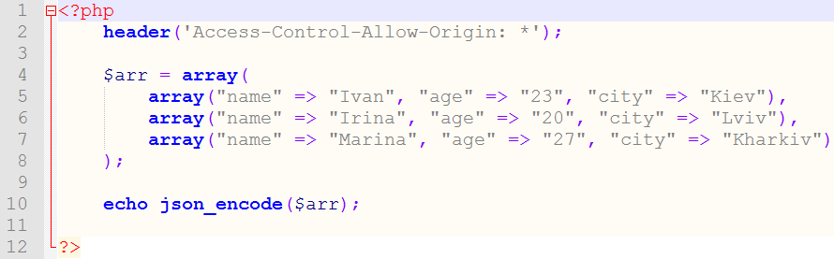
JSON в реальности
http://js.courses.dp.ua/files/get_clients.php
Сценарий на PHP кодирует данные в формат JSON и возвращает строку с закодированными данными вместо страницы при запросе на адрес: http://js.courses.dp.ua/files/get_clients.php . А наш JS код декодирует данные, и наполняет ими страницу.
16

Slide 17
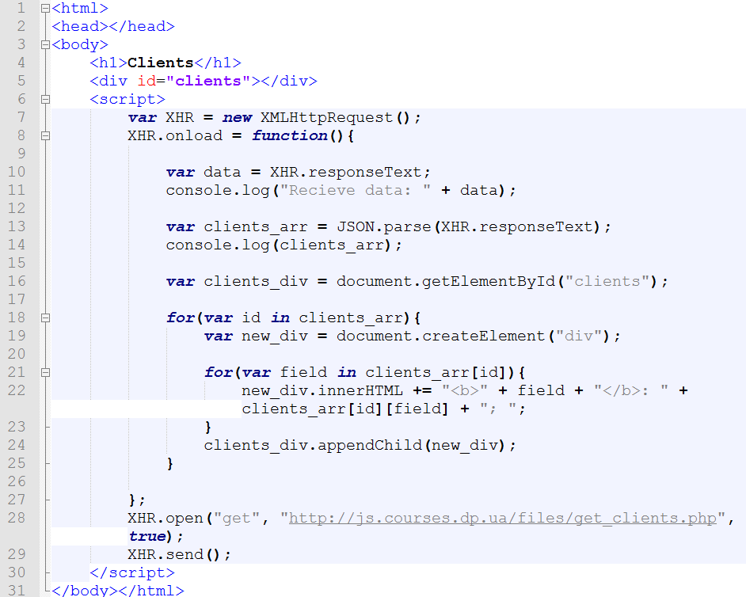
JSON в реальности
17

Slide 18
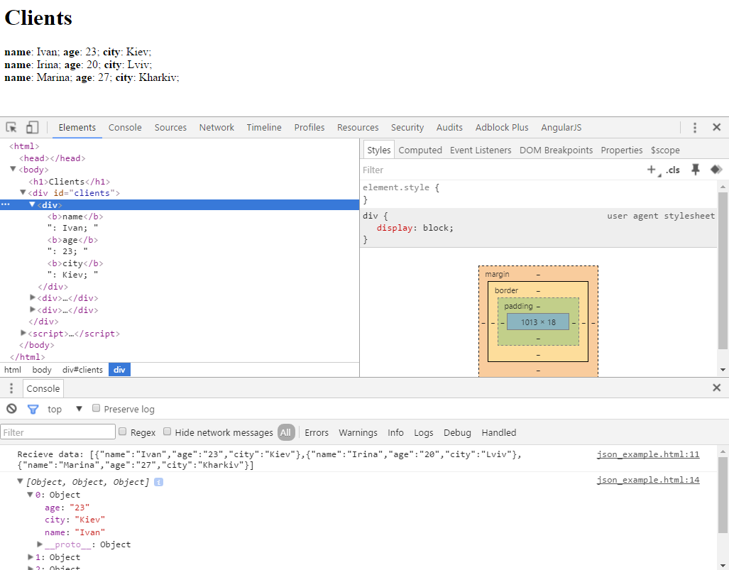
JSON в реальности
18

Slide 19
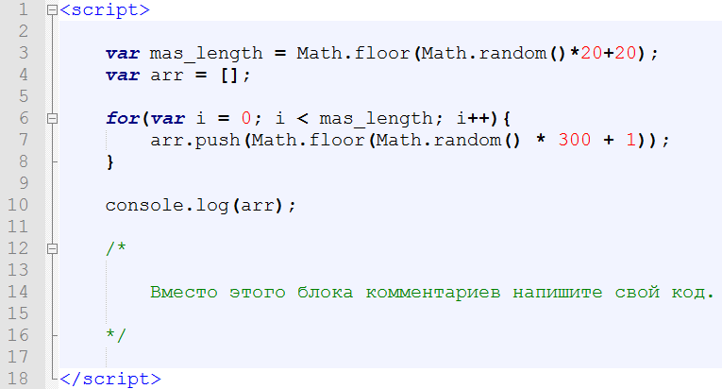
Домашнее задание: задача от «Apple»
Массив содержит котировки стоимость акций Apple (в течении одного дня торгов). Вы можете купить одну акцию и потом продать её. Ваша задача найти самый удачный момент для покупки и продажи акции (покупка разуметься должна быть до продажи), так чтобы ваша прибыль от этого действия была максимально возможной. В результате работы скрипта необходимо вывести рассчитанную прибыль, а также номера цен (в массиве) по которым бы производилась покупка и продажа.
19

Slide 20


